Slide 1
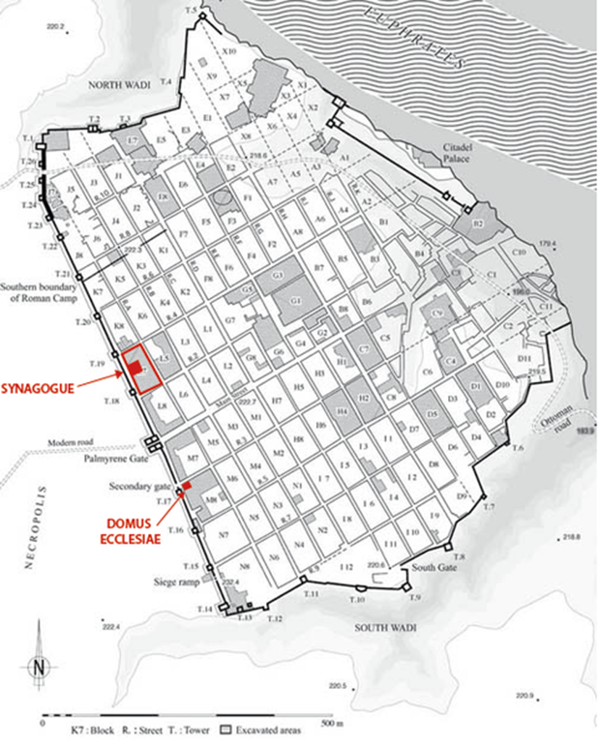
Il sito

Slide 2
Una “cappella sistina” ebraica

Slide 3
Visione d’insieme

Slide 4
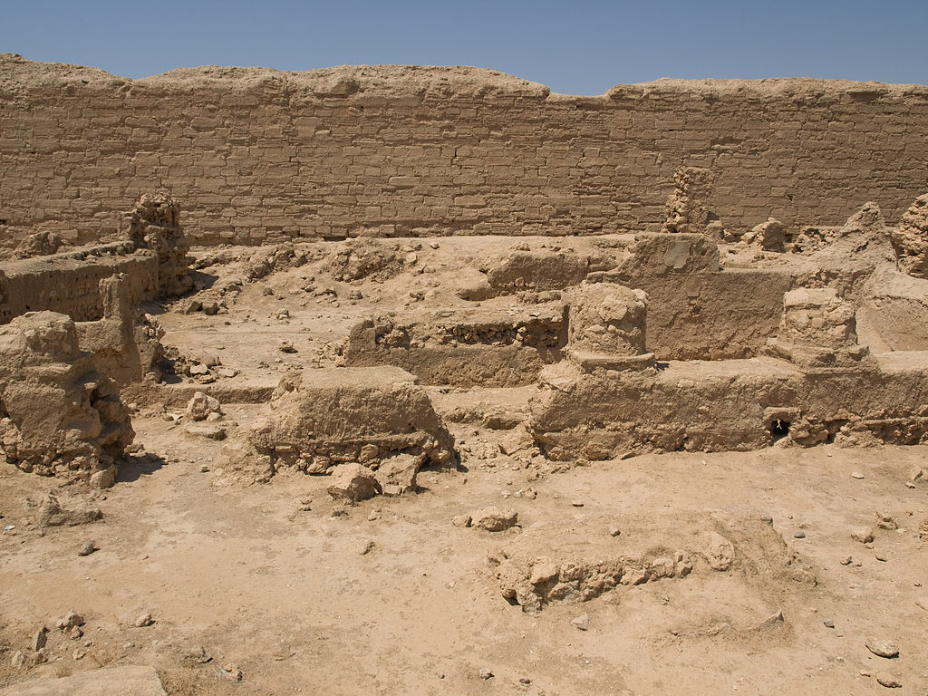
Doura Europos, sinagoga

